Slide 1
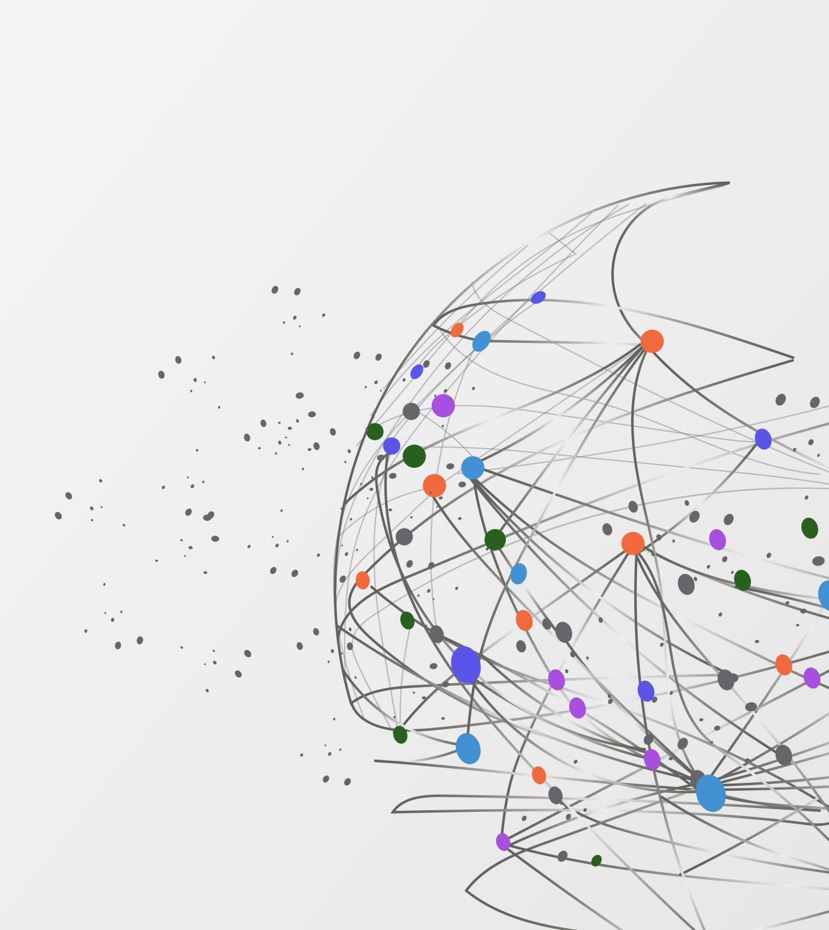
KC3Hack 2024 -Hidden Field-
Team : Win_ner

Slide 2
目次
チーム紹介
着想
制作物概要
実装課程
利用方法
制作を終えて

Slide 3
チーム紹介
後藤：C++を勉強中，ゲームが好き。バックエンド担当。
小田：C,Javaを勉強中、長野在住。バックエンド担当。
かくの：プログラミング歴1年半。JavaScriptとPythonがお気に入り。バックエンド担当。
itoHO(いとほ)：マインクラフトと散歩が好き、最近はVRchatとかやってる。フロントエンド担当。

Slide 4
着想
SNSを位置に紐づけて行いたい！
→

Slide 5
制作物概要

